Slide 1
ASUHAN KEPERAWATAN PADA PASIEN PJK
(penjakit jantung koroner)
kelompok 8

Slide 2
ANGGOTA
1.Hasna Anjani (SKA22023063)
2.Puput Fatikasari (SKA22023074)
3.Rindang Kumalasari (SKA22023076)

Slide 3
LATAR BELAKANG
Penyakit Jantung Koroner (PJK) adalah sumbatan pada pembuluh darah koroner akibat penimbunan lemak dan kolesterol, yang dapat menyebabkan serangan jantung. PJK merupakan penyakit tidak menular dan penyebab utama kematian global. dimulai dari proses jangka panjang yang mengurangi aliran darah dan oksigen ke otot jantung.
(Putri et all., 2022)
Hasil Riset Kesehatan Dasar Tahun 2019 menunjukkan bahwa Prevalensi Penyakit jantung di Indonesia sebesar 1,5% atau 15 dari 1.000 penduduk yang menderita penyakit jantung koroner, dengan jumlah kasus terbanyak ada di daerah Kalimantan Utara sebesar 2,2%. Sumatera Barat menempati pada urutan ke-10 dengan jumlah kasus penyakit jantung koroner sebesar 1,6%. Angka kematian yang disebabkan oleh Penyakit Jantung Koroner di Indonesia cukup tinggi mencapai 1,25 juta jiwa jika populasi penduduk Indonesia 250 juta jiwa (Kemenkes, 2020).

Slide 4
PENGERTIAN
Penyakit Jantung Koroner (PJK) adalah penyakit tidak menular yang disebabkan oleh penyempitan pembuluh darah jantung akibat tumpukan plak, polutan, atau zat kimia. Kondisi ini mengakibatkan kurangnya aliran darah ke otot jantung, yang seringkali menyebabkan gejala seperti angina (nyeri dada), sesak napas, dan rasa tertekan. Jika pembuluh darah terblokir oleh gumpalan darah, aliran darah akan terhenti, meningkatkan risiko serangan jantung.

Slide 5
ETIOLOGI
ATAU PREDISPOSISI
Penyakit Jantung Koroner (PJK) disebabkan oleh penyempitan atau penyumbatan arteri koroner, yang menghalangi aliran darah ke otot jantung. Hal ini biasanya terjadi akibat penumpukan kolesterol dan trigliserida yang membentuk plak di dinding arteri, mengurangi pasokan oksigen dan nutrisi. Jika aliran darah terhenti, jantung tidak dapat memompa darah dengan baik, yang dapat berujung pada kematian.
PJK kini tidak hanya menyerang orang tua, tetapi juga orang di bawah 40 tahun, terkait dengan perubahan gaya hidup, seperti pola makan tidak sehat, kebiasaan merokok, kurang olahraga, dan stres. Proses penyempitan ini dikenal sebagai arteriosklerosis, yang meningkatkan risiko serangan jantung.

Slide 6
PATOFISIOLOGI
Aterosklerosis adalah pengerasan arteri akibat penumpukan lemak, trombosit, dan sel-sel imun pada dinding arteri, terutama arteri koroner. Proses ini dimulai dengan kerusakan pada lapisan endotel, yang meningkatkan permeabilitasnya dan menarik sel darah putih serta trombosit. Reaksi inflamasi yang terjadi menyebabkan penumpukan kolesterol dan lemak, pembentukan jaringan parut, serta kekakuan arteri. Jika arteri koroner menyempit, aliran darah ke jantung terhambat sehingga menyebabkan iskemia dan dapat mengakibatkan nyeri dada (angina pectoris) dan jika parah dapat menyebabkan miokard infark akibat kematian sel otot jantung.

Slide 7
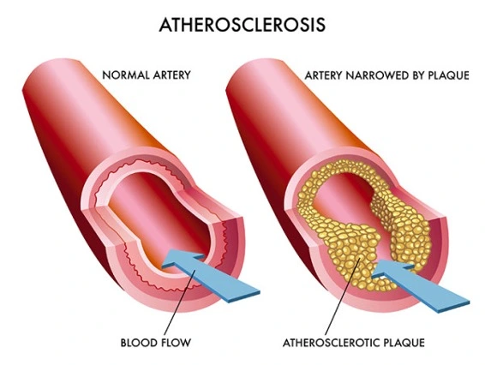
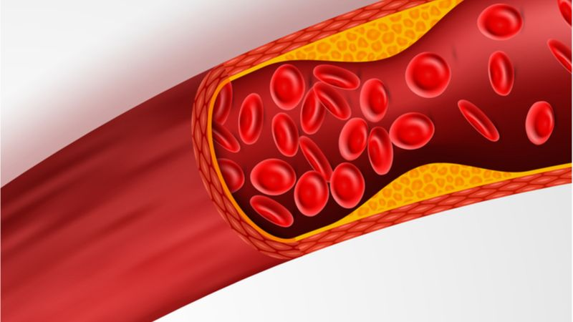
Aterosklerosis

Slide 8
PATHWAY

Slide 9
MANIFESTASI KLINIK
Menurut Anggraini & Leniwita (2019) manifestasi klinis yang dapat timbul akibat PJK yaitu :
e. Gangguan irama jantung (aritmia)
a. Nyeri dada
c. Gagal jantung
Gejala utama Penyakit Jantung Koroner adalah nyeri dada (angina pectoris) yang terasa seperti tekanan, sering menjalar ke bahu, lengan, leher, atau punggung, dan memburuk dengan aktivitas.
tanda-tanda gagal jantung meliputi sesak napas, lemas, dan bengkak pada kedua tungkai bawah.
Aritmia terjadi ketika laju detak jantung tidak teratur, terlalu cepat atau terlalu lambat
b. Sesak nafas
d. Serangan jantung
Sesak napas adalah tanda awal gagal jantung, di mana jantung tidak mampu memompa darah dengan baik, mengakibatkan berkurangnya oksigen di paru-paru.
Tanda umum serangan jantung adalah nyeri dada, yang bisa disertai sesak, mual, keringat dingin, gangguan tidur, dan lemas.

Slide 10
PEMERIKSAAN PENUNJANG
Beberapa pemeriksaan penunjang yang dapat dilakukan menurut Handayani (2020) yaitu :
a. EKG (elektrokardiografi)
b. Ekokardiografi
c. Chest X-Ray (foto dada)
d. Latihan tes stres jantung (treadmill)
e. Kateterisasi jantung atau angiografi
f. CT scan (Computerized tomography Coronary angiogram)
g. Magnetic resonance angiography (MRA)

Slide 11
KOMPLIKASI
Menurut Karikaturijo, (2010), komplikasi Penyakit Jantung Koroner adalah :
Disfungsi ventricular
Aritmia pasca STEMI
Gangguan hemodinamik
Takikardi dan fibrilasi atrium dan ventrikel
Syok kardiogenik

Slide 12
PENATALAKSANAAN
Penatalaksanaan dalam PJK dibagi menjadi dua cara yaitu secara medis dan keperawatan.
b. Beta blocker
Beta blocker adalah terapi utama untuk angina pasca-infark, dengan manfaat prognostik. Efek sampingnya meliputi gangguan pencernaan dan bronkospasme, serta dapat memperburuk toleransi glukosa pada diabetes. Dosis: propranolol 120-480 mg/hari, bisoprolol 10-40 mg/hari.
Penatalaksanaan pasien dengan riwayat PJK secara medis menurut (AHA, 2016 ) antara lain :
a. Golongan Nitrat
Golongan nitrat berfungsi menurunkan tekanan diastolik dan intrakardiak, serta meningkatkan perfusi subendokardium. Nitrat kerja pendek (sublingual) untuk nyeri dada, sedangkan kerja panjang (oral/transdermal) untuk pemeliharaan. Dosis sublingual biasanya 5 mg, hingga 3 kali sehari.
c. Golongan Antagonis Kalsium
Antagonis kalsium menghambat kalsium untuk vasodilatasi. Verapamil dan diltiazem menurunkan kontraktilitas, sedangkan dihidropiridin (nifedipin, amlodipin) fokus pada pembuluh darah. Nifedipin bisa meningkatkan risiko infark. Dosis: nifedipin 5-10 mg (3x/hari), diltiazem 30-60 mg (3x/hari), verapamil 40-80 mg (3x/hari).

Slide 13
Penatalaksanaan pasien dengan riwayat PJK secara keperawatan antara lain :
1. Meredakan nyeri dan gejala iskemia dengan memberikan oksigen dan terapi medikasi, serta memantau tanda vital.
2. Memperbaiki fungsi pernapasan dengan mengevaluasi fungsi pernapasan.
3. Meningkatkan perfusi jaringan dengan menjaga pasien di tempat tidur atau kursi, serta memeriksa suhu kulit dan nadi perifer untuk memastikan perfusi yang adekuat.

Slide 14
PENGKAJIAN
Kita sebagai perawat harus mengkaji pasien dengan memeriksa
1. Identitas pasien
2. Keluhan utama pasien
3. ⁠Riwayat penyakit masa lalu dan saat ini
4. ⁠⁠pemeriksaan fisik
5. Pemeriksaan psikososial
6. Pemeriksaan Penunjang⁠⁠

Slide 15
DIAGNOSIS KEPERAWATAN YANG MUNGKIN MUNCUL
a. Risiko tinggi penurunan curah jantung
Definisi :
Ketidakmampuan jantung dalam memompa darah secara adekuat untuk memenuhi kebutuhan metabolisme tubuh.
c. Nyeri akut
Definisi :
Pengalaman sensori dan emosional yang tidak menyenangkan akibat kerusakan jaringan aktual atau potensial, dengan awitan mendadak atau lambat, intensitas ringan hingga berat, dan berlangsung kurang dari 6 bulan.
b. Gangguan perfusi jaringan perifer
Definisi :
Penurunan pemberian oksigen dalam kegagalan memberi makan jaringan pada tingkat kapiler
d. Kelebihan volume cairan
Definisi: Retensi cairan isotomik meningkat

Slide 16
PERENCANAAN KEPERAWATAN
NO | DIAGNOSIS KEPERAWATAN | NOC | NIC
1. | Risiko tinggi terhadap penurunan curah jantung b/d peningkatana afterload,vasokonstriksi,hipertirofi/rigiditas ventrikuler,iskemia miokard. | NOC : v Cardiac Pump effectiveness v Circulation Status v Vital Sign Status v Tissue perfusion: perifer kriteria hasil : 1) Tanda Vital dalam rentang normal (Tekanan darah, Nadi, respirasi) 2) Dapat mentoleransi aktivitas, tidak ada kelelahan 3) Tidak ada edema paru, perifer, dan tidak ada asites. | NIC : Fluid Management 1) Pertahankan catatan intake dan output yang akurat 2) Pasang urin kateter jika diperlukan 3) Monitor vital sign sesuai indikasi penyakit. Fluid Monitoring 1) Tentukan riwayat jumlah dan tipe intake cairan dan eliminasi 2) Monitor berat badan 3) Monitor serum dan elektrolit urine Vital Sign Monitoring 1) Monitor TD, nadi, suhu, dan RR 2) Catat adanya fluktuasi tekanan darah 3) Monitor VS saat pasien berbaring, duduk, atau berdiri.

Slide 17
PERENCANAAN KEPERAWATAN
2. | Gangguan perfusi jaringan perifer b/d curah jantung, hipoksemia jaringan, asidosis dan kemungkinan thrombus atau emboli menurunnya | NOC : v Circulation status v Tissue Prefusion : cerebral Kriteria Hasil : 1) Mendemonstrasikan status sirkulasi yang ditandai dengan: tekanan systole dandiastole dalam rentang yang diharapkan, tidak ada ortostatikhipertensi, tidak ada tanda tanda peningkatan tekanan intrakranial (tidak lebih dari 15 mmHg) 2) Mendemonstrasikan kemampuan kognitif yang ditandai dengan: berkomunikasi dengan jelas dan sesuai dengan kemampuan, menunjukkan perhatian, konsentrasi dan orientasi, memproses informasi, membuat keputusan dengan benar 3) Menunjukkan fungsi sensori motori cranial yang utuh tingkat kesadaran mambaik, tidak ada gerakan gerakan involunter | NIC : 1) Monitor adanya daerah tertentu yang hanya peka terhadap panas/dingin/tajam/tumpul 2) Monitor adanya paretese 3) Instruksikan keluarga untuk mengobservasi kulit jika ada isi atau laserasi 4) Gunakan sarun tangan untuk proteksi 5) Batasi gerakan pada kepala, leher dan punggung 6) Monitor kemampuan BAB 7) Kolaborasi pemberian analgetik 8) Monitor adanya tromboplebitis 9) Diskusikan menganai penyebab perubahan sensasi

Slide 18
PERENCANAAN KEPERAWATAN
3. | Nyeri akut berhubungan dengan Agen cedera (misalnya biologis, zat kimia, fisik, psikologis) | NOC: 1) Pain Level 2) Pain control 3) Pain: Disruptive Effects, yang dibuktikan dengan indikator sebagai berikut: (1-5 tidak pernah, jarang, kadang-kadang, sering, atau selalu) Kriteria Hasil : 1) Mampu mengontrol nyeri (tahu penyebab nyeri, mampu menggunakan tehnik nonfarmakologi untuk mengurangi nyeri, mencari bantuan) 2) Melaporkan bahwa nyeri berkurang dengan menggunakan manajemen nyeri 3) Mampu mengenali nyeri (skala, intensitas, frekuensi dan tanda nyeri) 4) Menyatakan rasa nyaman setelah nyeri berkurang 5) Tanda vital dalam rentang normal | NIC : Pain management Aktivitas keperawatan : 1) Lakukan pengkajian nyeri secara komprehensif termasuk lokasi, karakteristik, durasi, frekuensi, kualitas dan faktor presipitasi 2) Observasi reaksi nonverbal dari ketidaknyamanan 3) Gunakan teknik komunikasi terapeutik untuk mengetahui pengalaman nyeri pasien Analgesic Administrasion Aktivitas keperawatan : 1) Tentukan lokasi, karakteristik, kualitas, dan derajat nyeri sebelum pemberian obat 2) Cek instruksi dokter tentang jenis obat, dosis, dan frekuensi 3) Cek riwayat alergi

Slide 19
PERENCANAAN KEPERAWATAN
4. | Kelebihan volume cairan b/d melemahnya pertahanan. | NOC : v Electrolit and acid base balance v Fluid balance v Hydration Kriteria Hasil : 1) Terbebas dari edema, efusi, anaskara 2) Bunyi nafas bersih, tidak ada dyspneu/ortopneu 3) Terbebas dari distensi vena jugularis, reflek hepatojugular (+) 4) Memelihara tekanan vena sentral, tekanan kapiler paru, output jantung dan vital sign dalam batas normal 5) Terbebas dari kelelahan, kecemasan atau kebingungan 6) Menjelaskanindikator kelebihan | NIC: Fluid management 1) Pertahankan catatan intake dan output yang akurat. 2) Pasang urin kateter jika diperlukan. 3) Monitor hasil IAb yang sesuai dengan reteng cairan (BUN, Hmt, osmolalitas urin). Fluid Monitoring 1) Tentukan riwayat jumlah dan tipe intake cairan dan eliminasi. 2) Tentukan kemungkinan faktor resiko dari ketidak seimbangan cairan (Hipertermia, terapi diuretik, kelainan renal, gagal jantung, diaporesis, disfungsi hati, dll). 3) Monitor berat badan.

Slide 20
KESIMPULAN
PJK adalah penyakit akibat penyempitan pembuluh darah jantung yang menyebabkan nyeri dada dan sesak napas. Diagnosis dilakukan lewat pemeriksaan fisik, EKG, dan angiografi. Masalah keperawatan utamanya adalah nyeri akut, risiko turunnya curah jantung, dan intoleransi aktivitas. Penanganannya meliputi terapi non-farmakologi (seperti TENS dan akupresur), pemantauan cairan dan oksigen, serta latihan fisik bertahap. Edukasi gaya hidup sehat juga penting untuk mencegah komplikasi serius.

Slide 21
Daftar pustaka
Melyani, Melyani, Lensi Natalia Tambunan, and Eva Prilelli Baringbing. "Hubungan Usia dengan Kejadian Penyakit Jantung Koroner pada Pasien Rawat Jalan di RSUD dr. Doris Sylvanus Provinsi Kalimantan Tengah: The Correlation of Age with Coronary Heart Disease Incidence in Outpatients at RSUD dr. Doris Sylvanus Central Kalimantan Province." Jurnal Surya Medika (JSM) 9.1 (2023): 119-125.
Prabowo, E., & Pranata, A. E. (2017). Keperawatan Medikal Bedah Dengan Gangguan Sistem Kardiovaskuler (VI). Nuha Medika.
Pratiwi, Sri Hartati, Eka Afrima Sari, and Ristina Mirwanti. "Faktor risiko penyakit jantung koroner pada masyarakat pangandaran." Jurnal Keperawatan BSI 6.2 (2018): 176-183.
Nuraeni, A. N., & Mirwanti, R. (2017). Hubungan cemas dan depresi pada pasien dengan penyakit jantung koroner (PJK). Medisains, 15(1), 10-16.

Slide 22
Thank you for your attention

